Slide 1
컴파스 운영계획
모든 강의자료 및 온라인 학습자료는 Github 이용
1주일 1번 정도 오프라인 모임
기본과정(8주)
응용과정(4주)
코딩반
간단한 프로그래밍 프로젝트?
(4주 동안)
+ 온라인 자율학습
중간중간
최신토픽
이야기
자유로운
이동가능
컴활반
컴퓨터활용능력 및 워드프로세서 상시시험
기본적으로 온라인 자율학습 + 오프라인 스터디

Slide 2
해야 할 일(06.07 오늘)
현 시점 코딩반 컴활반 정하기 : 나가실 때 이름과 무슨 반으로 하실 지 적어주세요!!
언제 모일 지 정하기 : 기본 요일을 정하고 유동적으로 언제 모일지 결정

Slide 3



컴퓨터 동작 원리
컴퓨터는 명령이 필요하다
명령
컴퓨터
결과

Slide 4
프로그래밍(코딩)의 원리
프로그래밍
컴퓨터에게 컴퓨터의 언어로 명령 내리는 것

Slide 5
뭘 할 수 있게 되나요?
프로그래밍의 논리를 이해
- 더 이상 마법같은 일이 아님
모든 컴퓨터를 이용한 작업에 대한 이해도 증진
- 통계 프로그램, 엑셀 등등…

Slide 6
-1. Github 이용하기
코딩 조교 : 2분임 27번 최병재 (010-4749-2199)
운영 조교 : 3분임 44번 권용진 (010-4323-1879)

Slide 7
0. 파이썬 설치하기

Slide 8
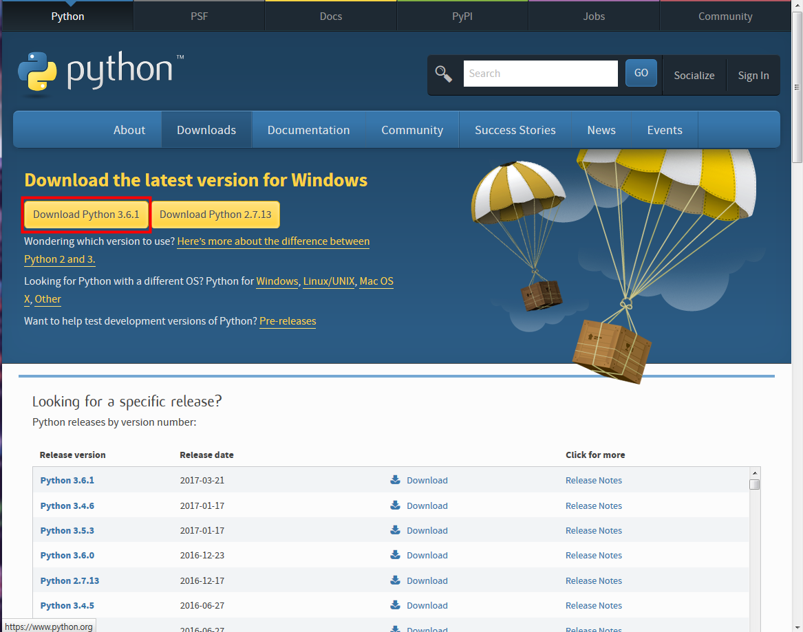
파이썬 설치하기
https://www.python.org/downloads/ 에 접속하고 빨강 테두리 버튼 클릭 후 파일 다운로드!

Slide 9
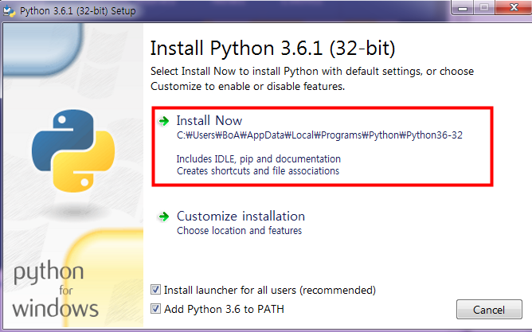
파이썬 설치하기

Slide 10
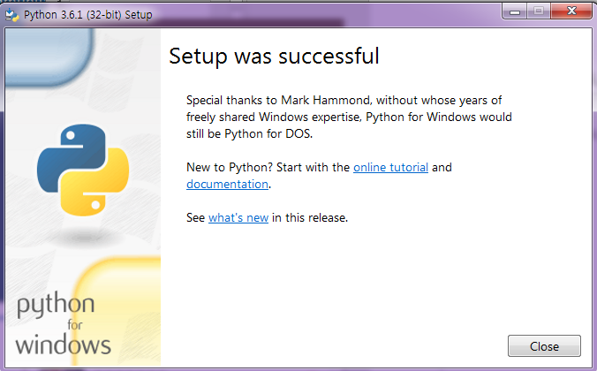
파이썬 설치하기

Slide 11

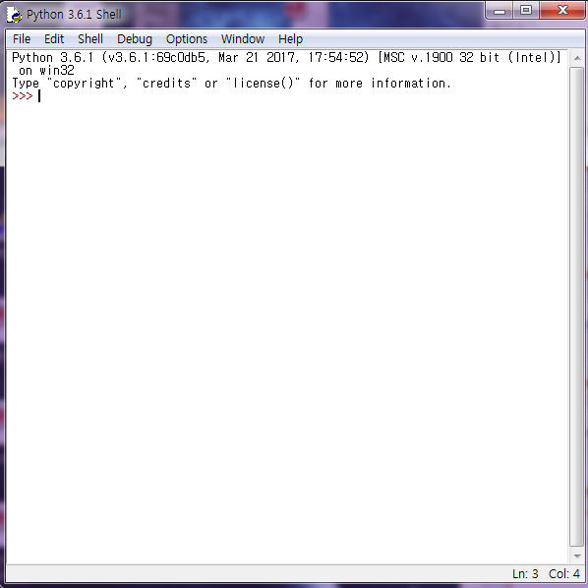

파이썬 설치하기
윈도우 시작 버튼을 누른 후 “IDLE (Python 3.6 32-bit)” 를 검색 및 클릭해 파이썬 창 띄우기!

Slide 12
파이썬 맛보기
창에 다음을 입력해보고 무엇이 출력되는지 볼까요??!!
1. 1+1
2. 34 – 56
3. 3541*3
4. 34 / 2

Slide 13
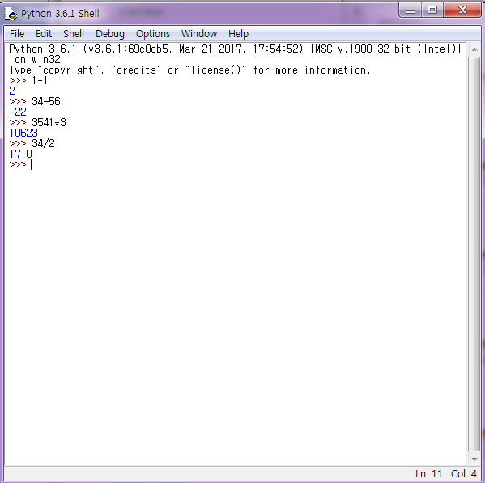
파이썬 맛보기
프로그래밍 넘나 쉬운 것

Slide 14
감사합니다

